Slide 1
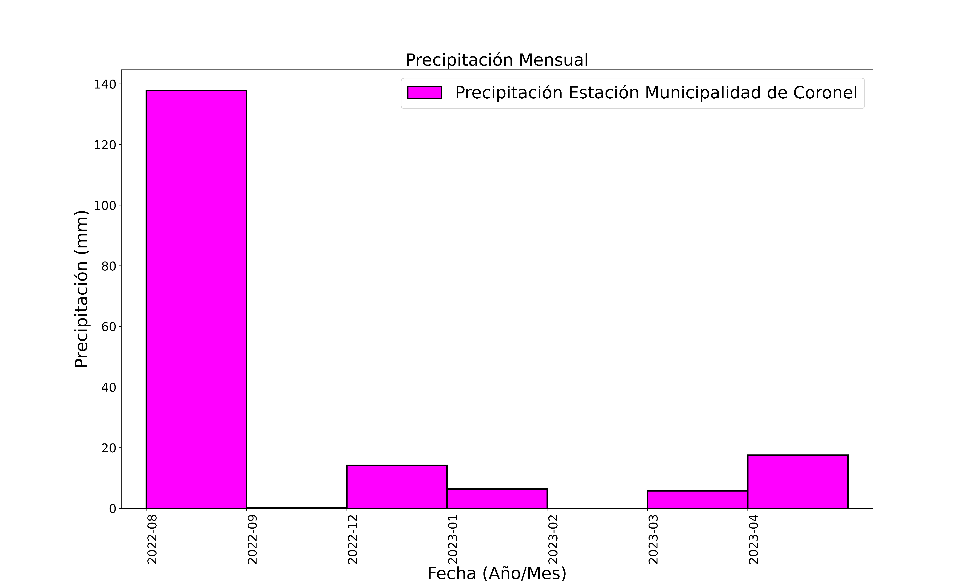

Slide 2
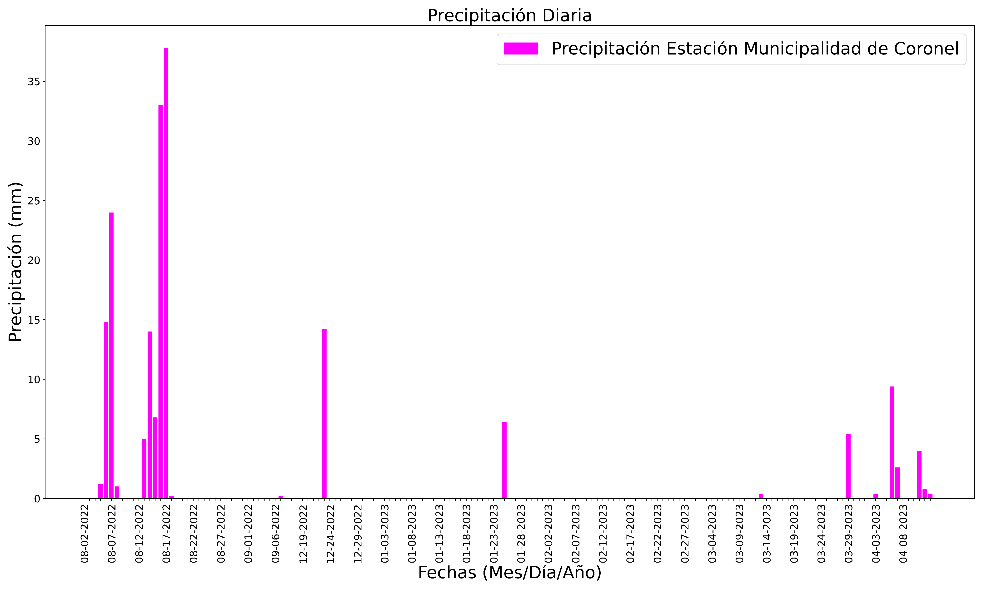

Slide 3
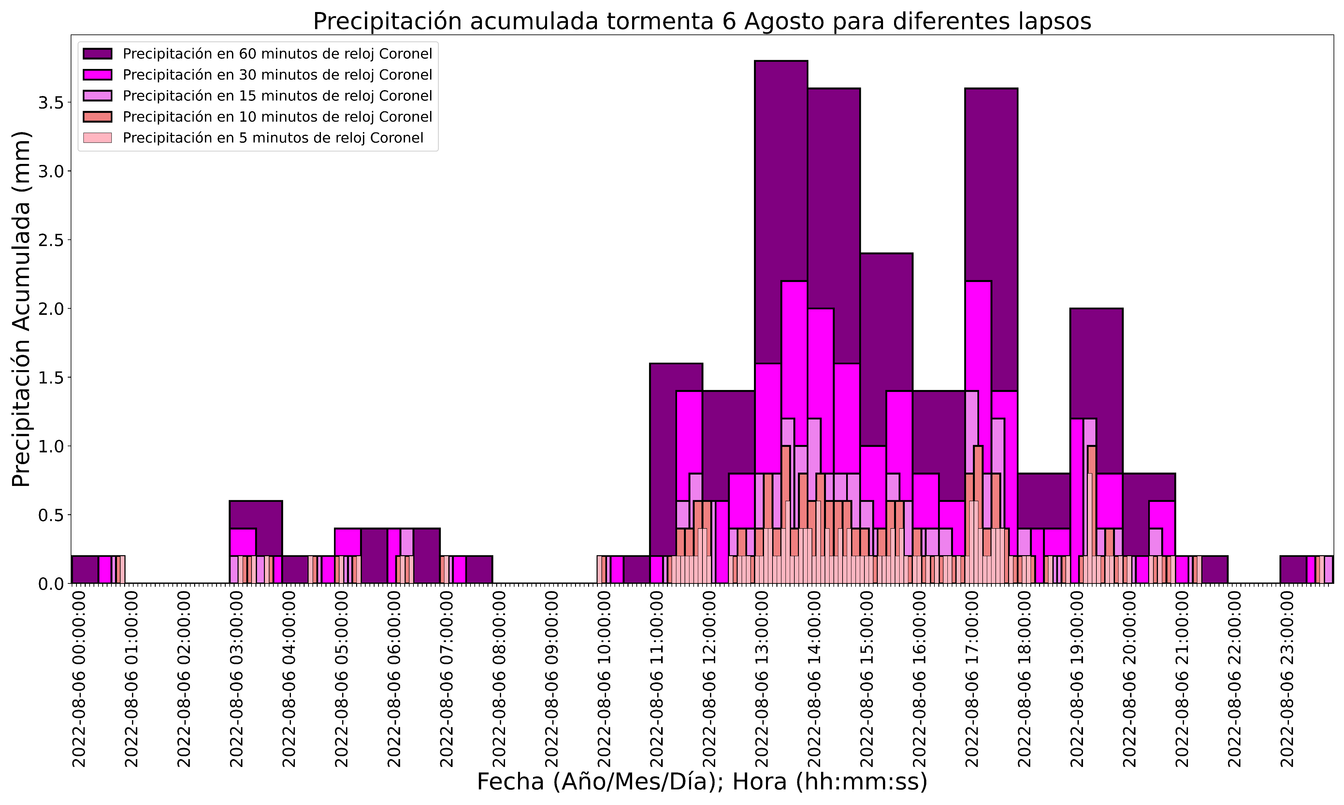
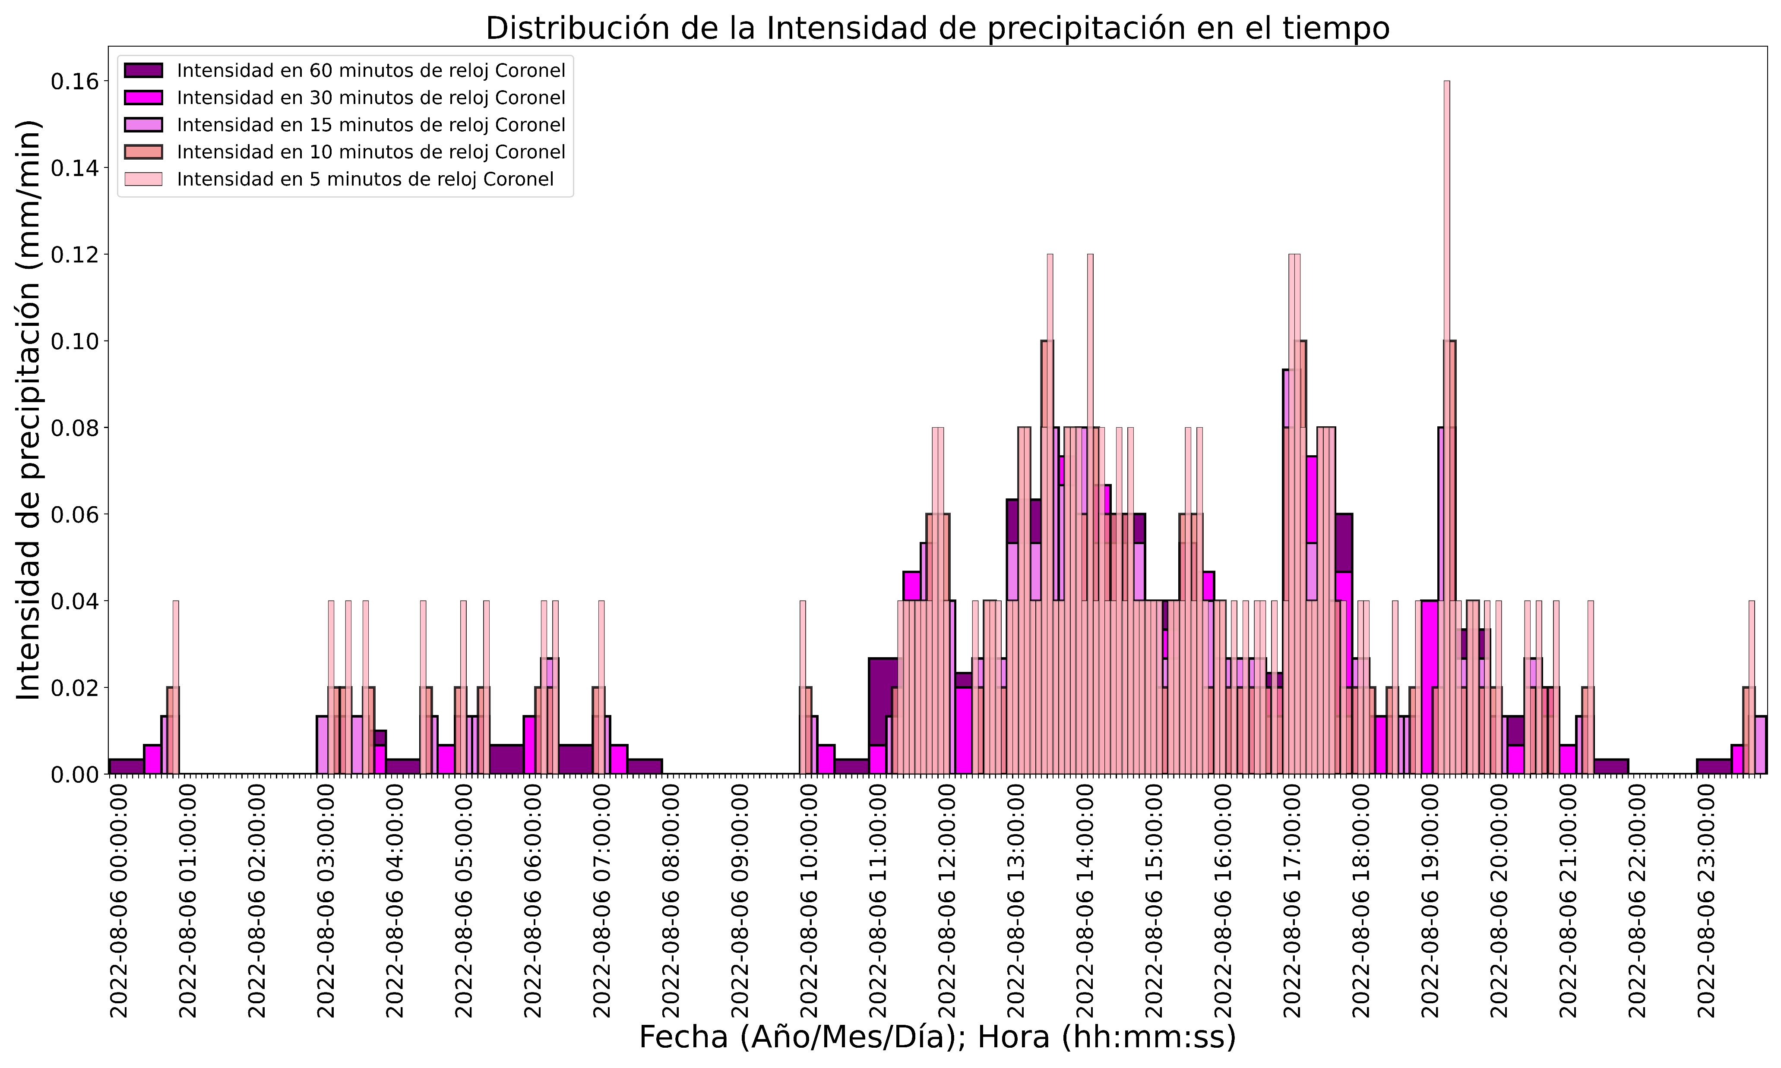

Slide 4
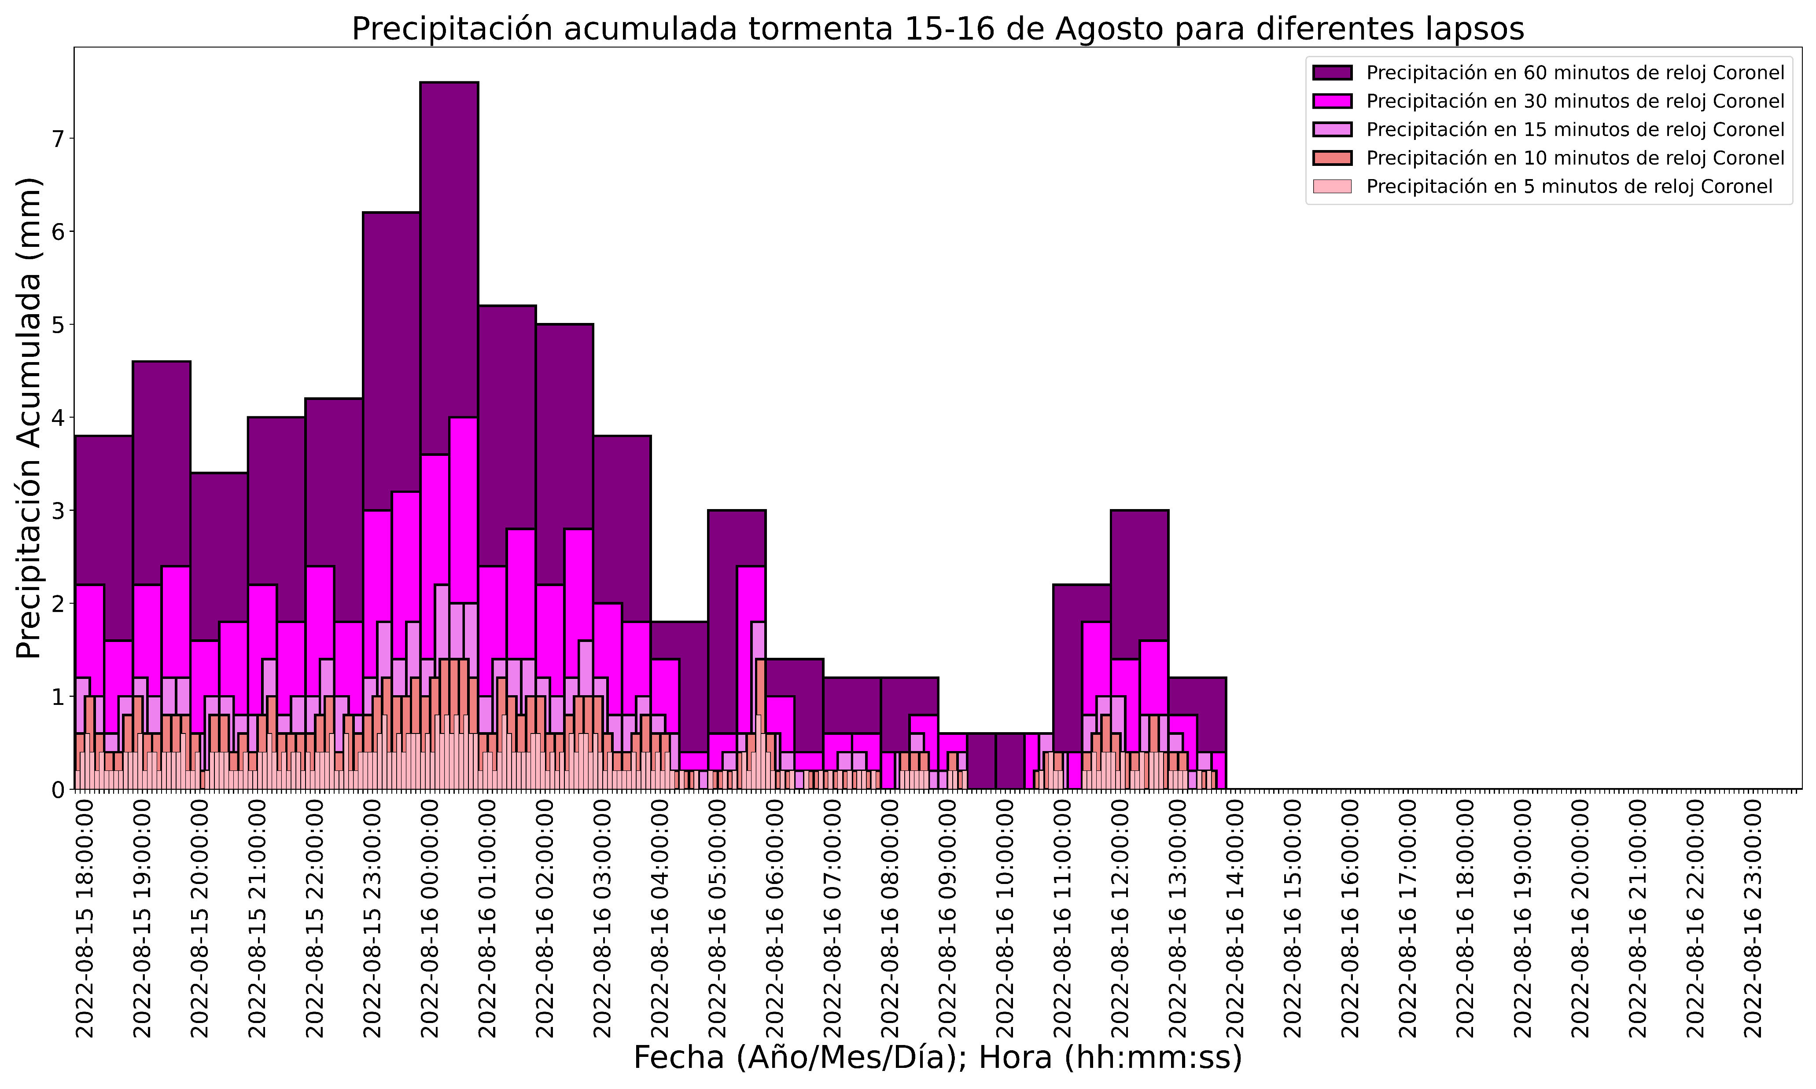
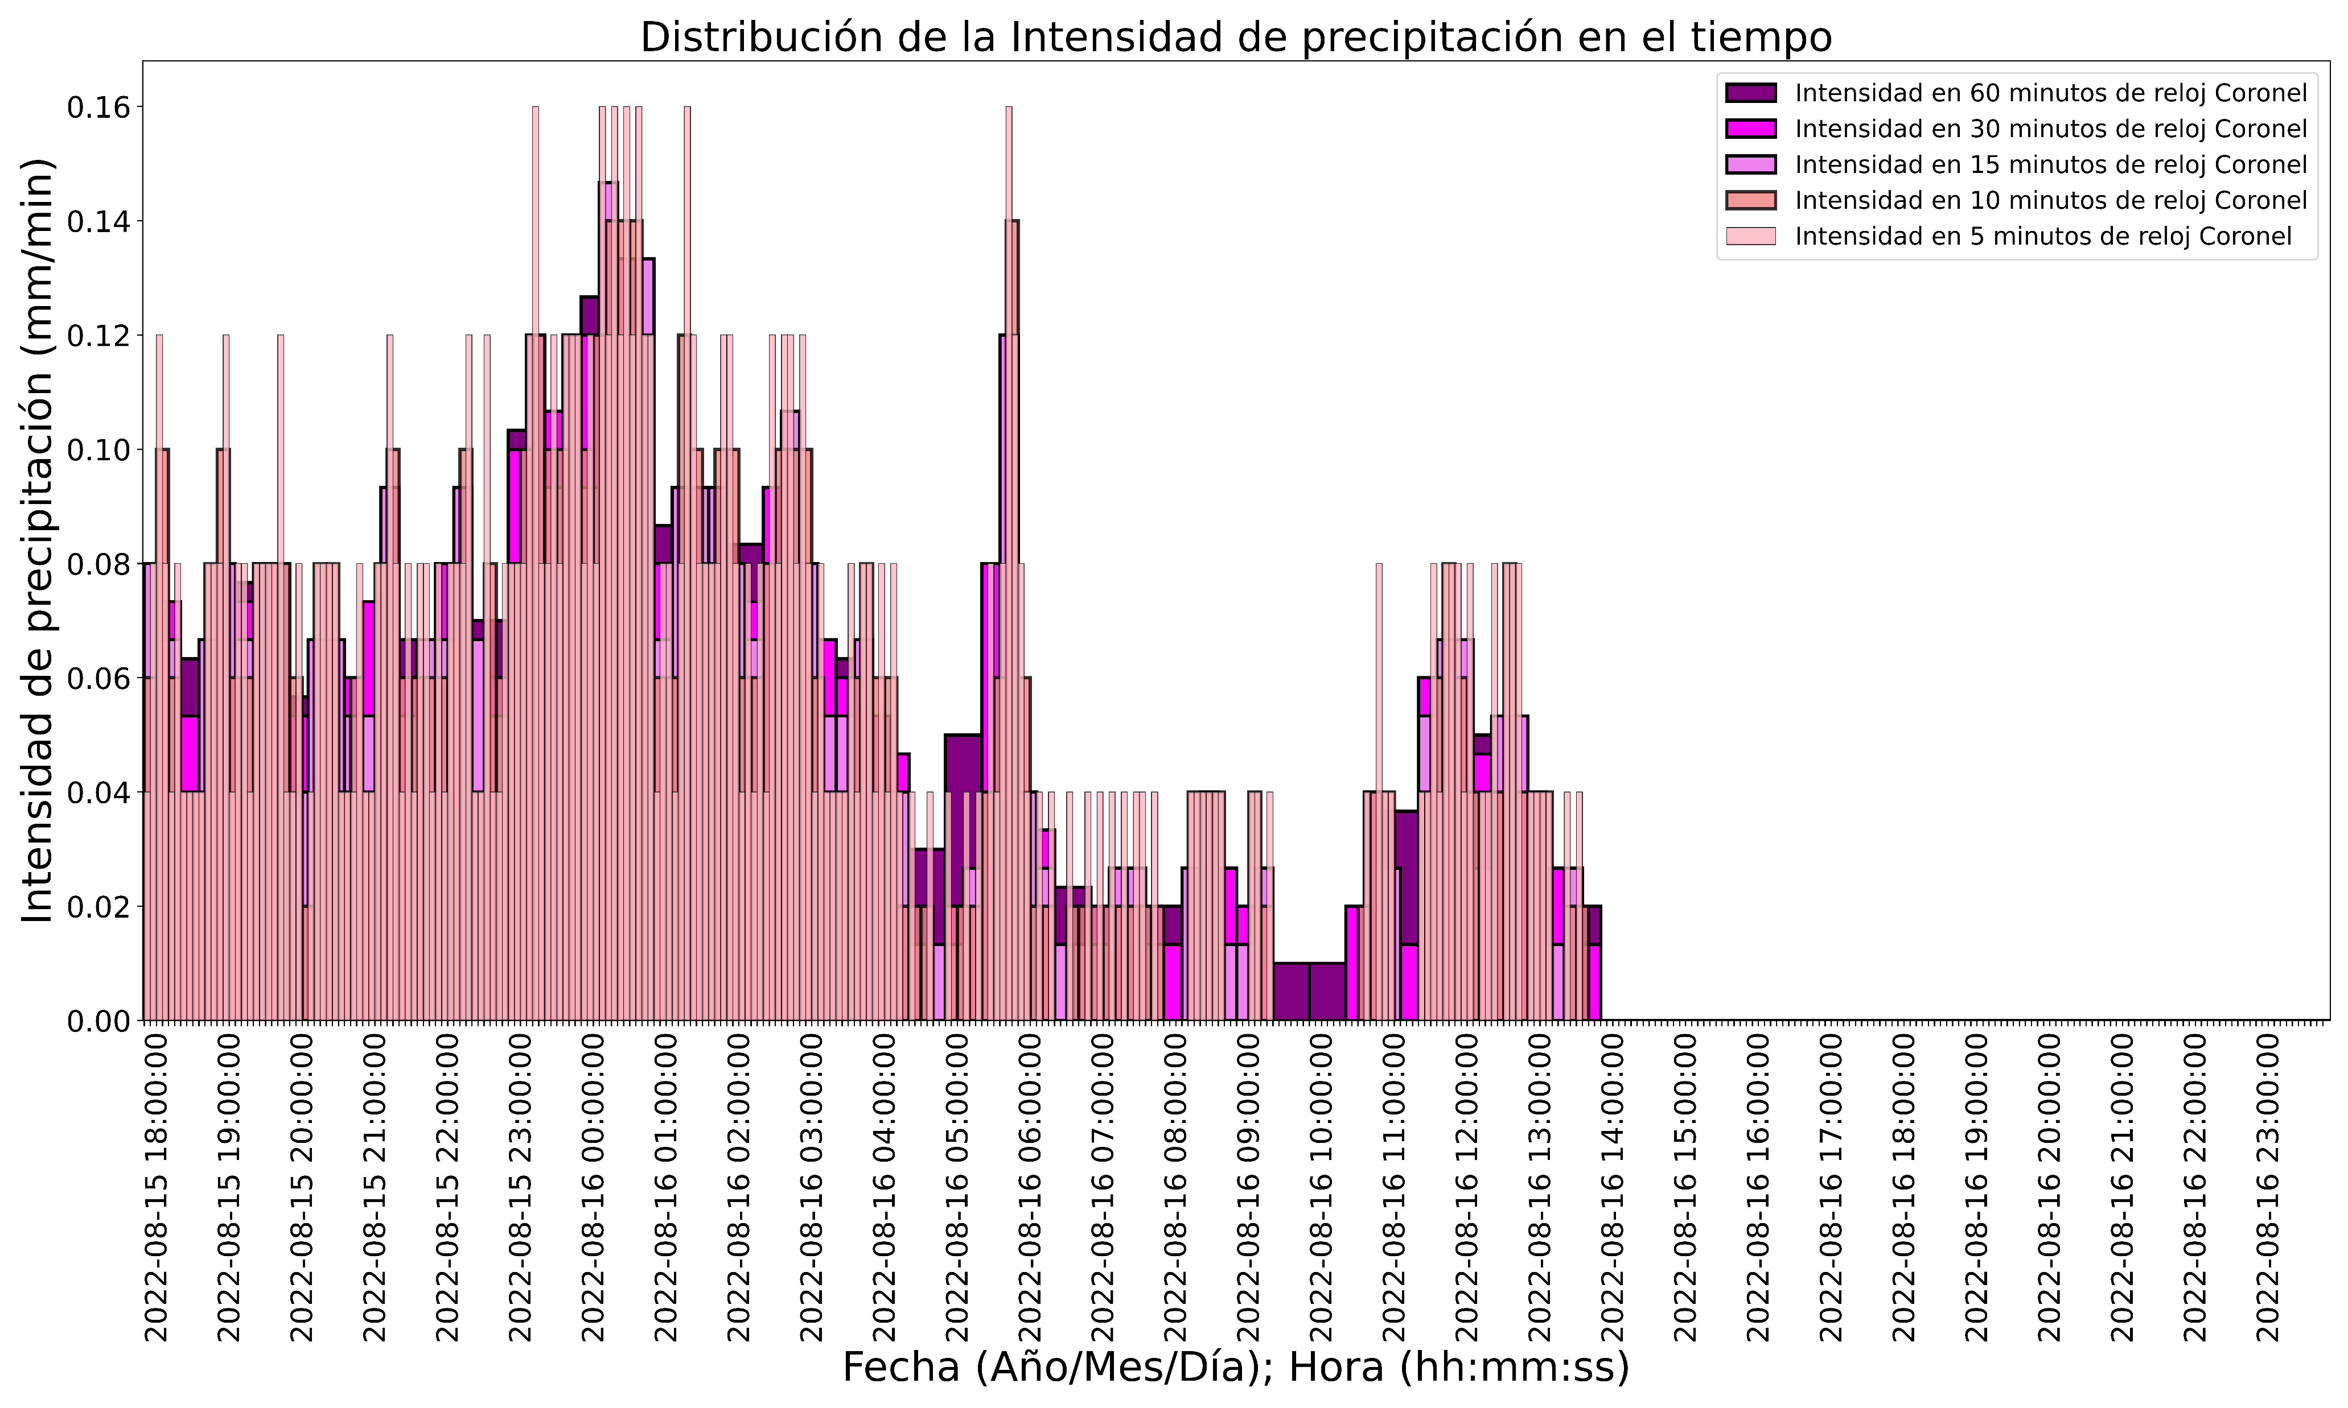

Slide 5
Como se puede observar en la primera lámina durante el mes de septiembre hasta diciembre no se registraron datos, por tanto, durante la tormenta del 17 de septiembre, no se registró precipitación. Lo mismo ocurre para la tormenta analizada durante los días 28-29 de octubre del 2022.

Slide 6
